Slide 1
সবাইকে জানাই শুভেচ্ছা

Slide 2
শফিকুল ইসলাম সুমন
সহকারি শিক্ষক
সাতানি সরকারি প্রাথমিক বিদ্যালয়
মেঘনা,কুমিল্লা।
Notes:
1

Slide 3
পাঠ পরিচয়
বিষয় – বাংলা
শ্রেণি – প্রথম
পাঠ – ১8
পৃষ্ঠা – ২৪
সময় – ৪৫-মিনিট

Slide 4
মানসিক প্রস্তুতি
Notes:
এই স্লাইডে আমি ছাত্রছাত্রীদের প্রশ্ন করে করে ‘”ভাষা’” পাঠের টপিক টা বের করে আনব।

Slide 5
পাঠ শিরোনাম
বর্ণ শিখি
ট ঠ ড ঢ ণ

Slide 6
শিখনফল
১.১ বাংলা বর্ণ পড়তে ও বলতে পারবে
১.১ বাক্য ও শব্দে ব্যবহার করা বর্ণ পড়তে ও বলতে পারবে

Slide 7
ট
টগর তুলি
ট
গ
র

Slide 8
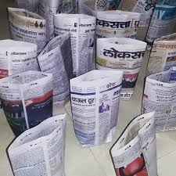
ঠ
ঠো
ঙা
ঠোঙা খুলি

Slide 9
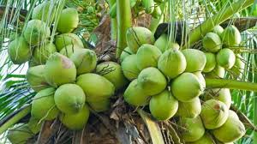
ড
ডা
ব
ডাব খাই

Slide 10
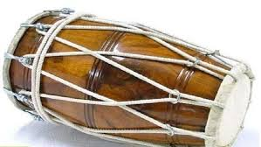
ঢ
ঢা
ক
ঢাক বাজাই

Slide 11
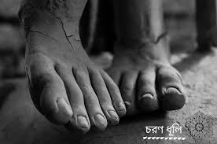
ণ
চ
র
ণ
চরণ ফেলে মাঠে যাই

Slide 12
মিল কর
ট
ঠ
ড
ঢ
ণ
ঠোঙা
টগর
চরণ
ডাব
ঢাক

Slide 13
বর্ণগুলো সাজিয়ে শব্দ তৈরি করো
রগট=
ঙাঠো=
বডা=
কঢা=
ণচর=

Slide 14
বাড়ির কাজ
বর্ণগুলো পাঁচবার লিখবে
ট ঠ ড ঢ ণ

Slide 15
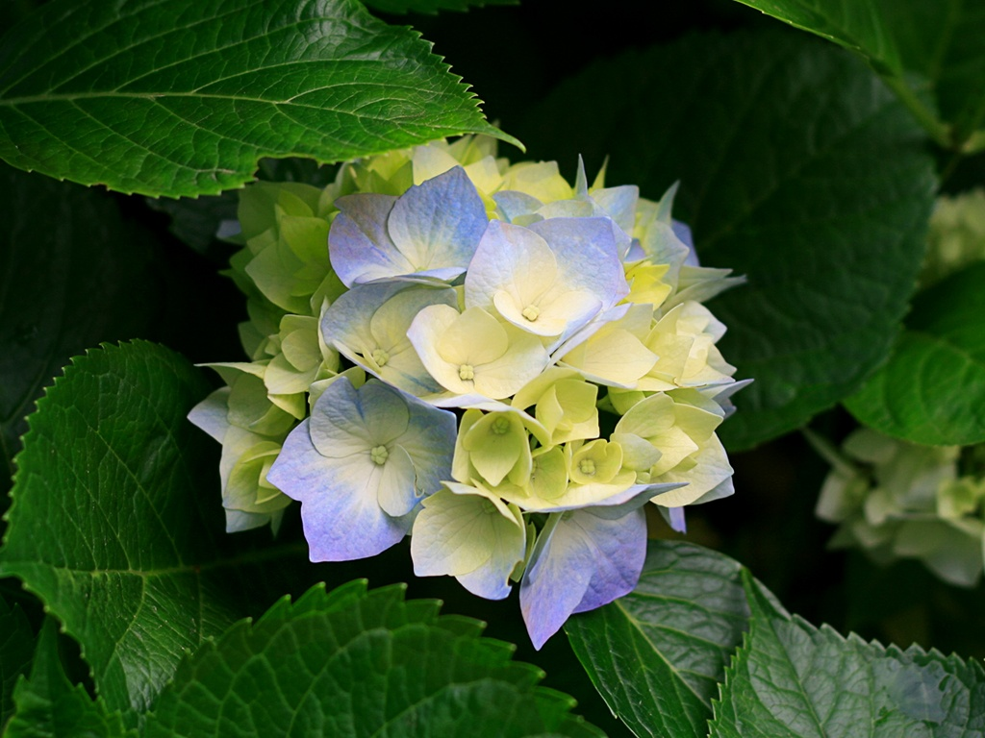
ধ
ন্য
বা
দ

